Slide 1


Slide 2


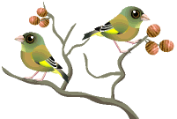

আজকের পাঠে সবাইকে

Slide 3


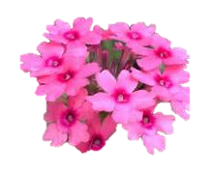

শিক্ষক পরিচিতি
মোঃ আজিজুর রহমান
সহকারী শিক্ষক
কান্দিগাঁও সরকারি প্রাথমিক বিদ্যালয়
কমলগঞ্জ,মৌলভীবাজার।

Slide 4

পাঠ পরিচিতি
শ্রেণিঃ তৃতীয়
বিষয়ঃ প্রাথমিক বিজ্ঞান
অধ্যায়ঃ ০২
পাঠের শিরোণামঃ “উদ্ভিদ ও প্রাণী ”

Slide 5
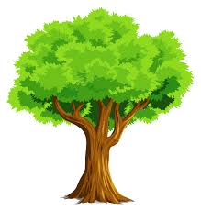
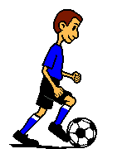
প্রিয় ছাত্র,ছাত্রী-
নিচের ছবি দু’টি মনোযোগ দিয়ে দেখো। প্রথমে একাকী ও পরে
পাশাপাশি আলোচনা করে আজকের পাঠের বিষয় বলতে চেষ্টা করো।

Slide 6
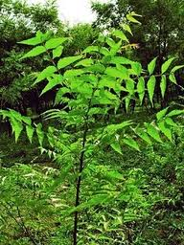
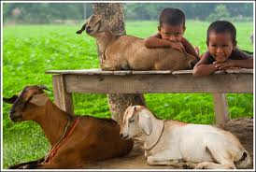
আমাদের আজকের পাঠের বিষয়ঃ
উদ্ভিদ এবং প্রাণী

Slide 7
শিখনফল
২.২.১ নিকট পরিবেশের উদ্ভিদ শনাক্ত করতে পারবে।
২.২.২ পরিবেশের বিভিন্ন প্রাণীর নাম উল্লেখ করতে পারবে।
২.২.৩ ১ বিভিন্ন উদ্ভিদ ও প্রাণীর বৈশিষ্ট্য উল্লেখ করতে শ্রেণিকরণ করতে পারবে।

Slide 8
দলগত কাজ
চলো দলে ভাগ হয়ে নিকট পরিবেশের উদ্ভিদ ও প্রাণী পর্যবেক্ষণ করি।
তোমাদের খাতায় নিচের ছকের মত করে একটি ছক তৈরি কর। প্রাপ্ত
তথ্যের ভিত্তিতে উদ্ভিদ ও প্রাণীর বৈশিষ্ট্যগুলো ছকে লেখ এবং
সহপাঠীদের সাথে আলোচনা কর।
উদ্ভিদ | প্রাণী

Slide 9


উদ্ভিদ এবং প্রাণীর বৈশিষ্ট্য
উদ্ভিদ চলাচল করতে পারে না। তবে
উদ্ভিদের দেহের বিভিন্ন অংশ যেমন
মূল, কান্ড, পাতা ইত্যাদি নড়াচড়া
করে।
প্রাণী একস্থান থেকে অন্যস্থানে
চলাফেরা করতে পারে।

Slide 10
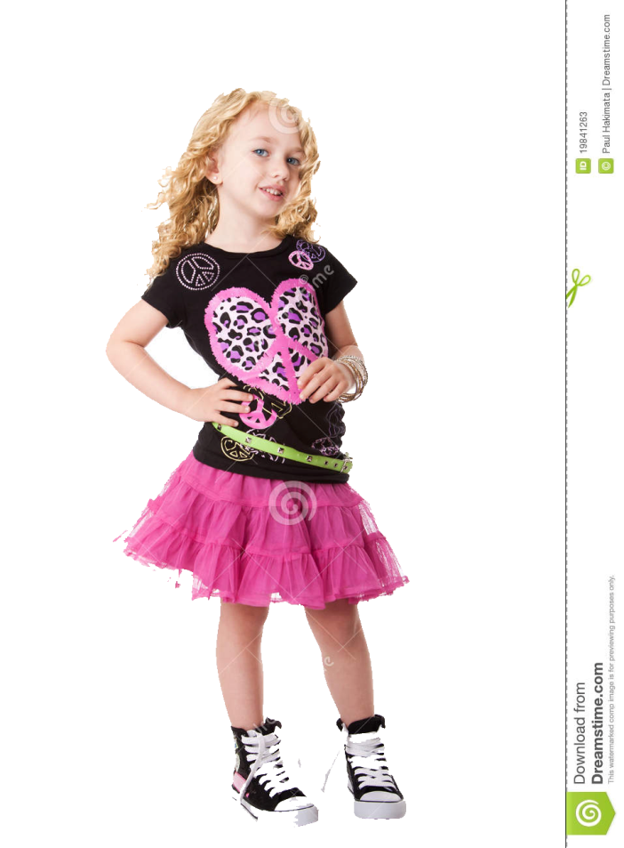
পাতা
নাক
চোখ
প্রশাখা
মুখ
হাত
কাণ্ড
পা
শাখা
উদ্ভিদের
প্রাণীর
ইত্যাদি অঙ্গ আছে।
ইত্যাদি অঙ্গ আছে।

Slide 11
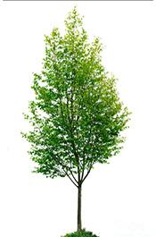
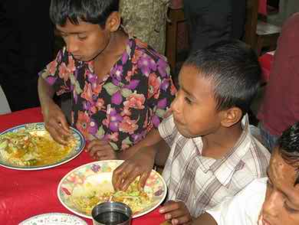
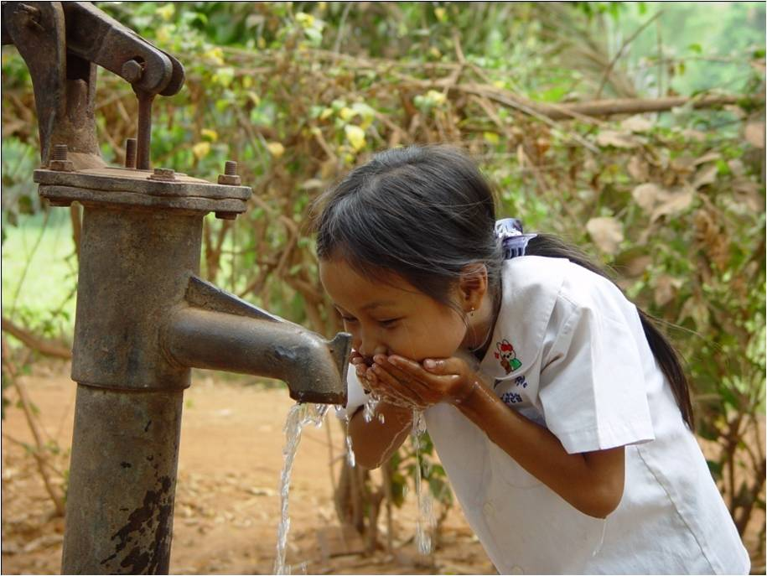
উদ্ভিদ প্রাণীর মতো খাদ্য গ্রহণ করে
না। কঠিন কিংবা শক্ত খাদ্য এরা
গ্রহণ করতে পারে না।
প্রাণী কঠিন, তরল সব রকম খাদ্য গ্রহণ করে ।

Slide 12

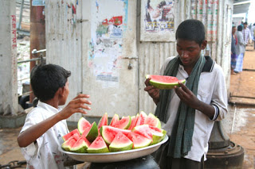
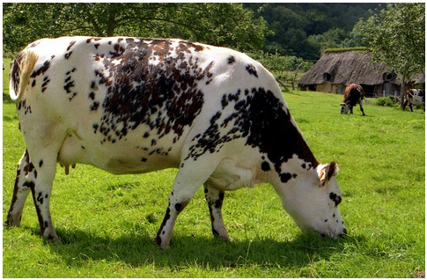
উদ্ভিদ সূর্যের আলো ও পানির সাহায্যে
নিজের খাদ্য নিজেই তৈরি করে।
প্রাণী নিজের খাদ্য নিজে তৈরি করতে
পারে না। খাদ্যের জন্য প্রাণী উদ্ভিদের
উপর নির্ভরশীল।

Slide 13
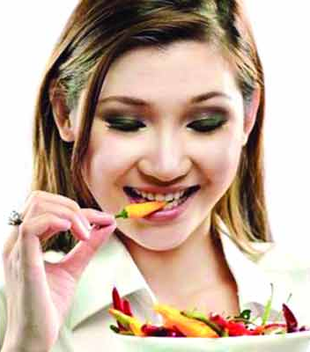
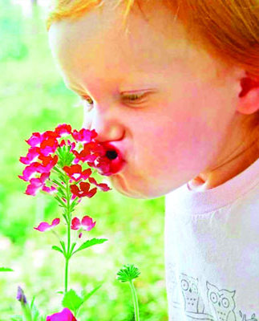
উদ্ভিদ স্বাদ ও ঘ্রাণ নিতে পারে না।
প্রাণী স্বাদ ও ঘ্রাণ নিতে পারে।

Slide 14
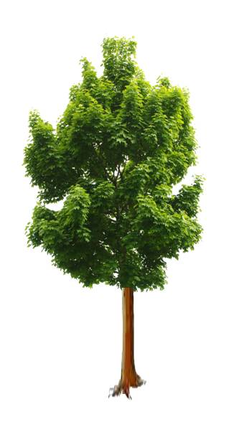
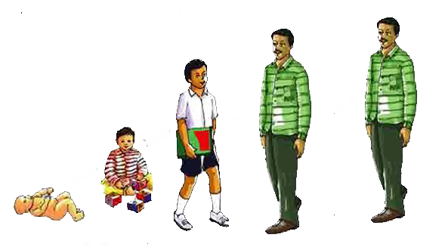
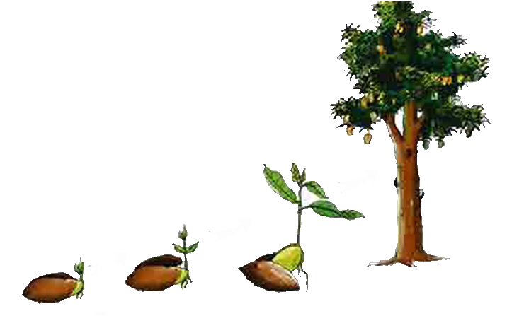
মৃত্যুর পূর্ব পর্যন্ত উদ্ভিদ বৃদ্ধি পায়।
নির্দিষ্ট বয়স পর্যন্ত প্রাণীদেহে বৃদ্ধি ঘটে।

Slide 15

সঠিক উত্তরটি বাছাই করে খাতায় লিখি।
একাকী কাজ
১। উদ্ভিদের খাদ্য তৈরিতে লাগে------------।

ক) আগুন
খ) বাতাস
গ) আলো
ঘ) অন্ধকার
২। প্রাণী খাদ্যের জন্য কার উপর নির্ভরশীল?

ক) মানুষের
গ) উদ্ভিদের
গ) পশুর
ঘ) পরিবেশের
৩। উদ্ভিদের কোথায় খাদ্য তৈরি হয়?

ক) মূলে
খ) কান্ডে
গ) শাখায়
ঘ) পাতায়
৪। কঠিন খাবার গ্রহণ করতে পারে না-----।

ক) উদ্ভিদ
খ) পাণী
গ) গরু
ঘ) ছাগল
৫। উদ্ভিদ তার কোন অঙ্গের সাহায্যে প্রোয়জনীয় পানি গ্রহণ করে?

ক) কান্ড
খ) শাখা-প্রশাখা
খ) পাতা
খ) মূল

Slide 16
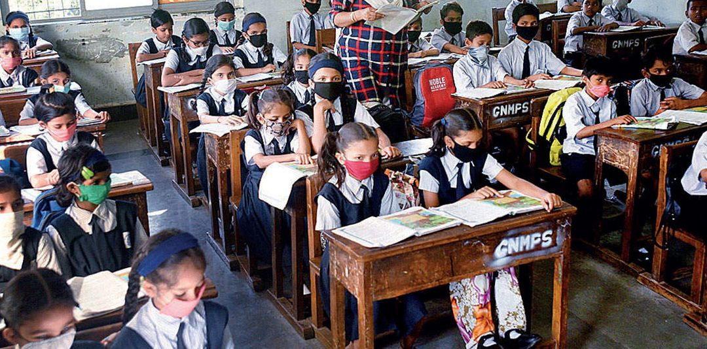
শিক্ষার্থীদের নিরব পাঠ।

Slide 17
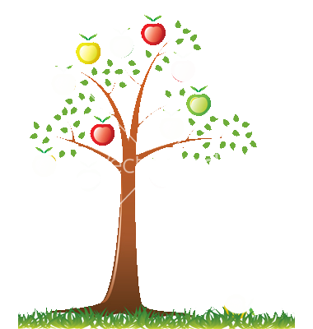
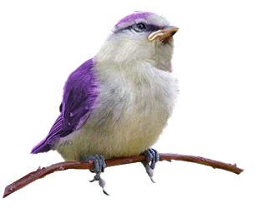

জোড়ায় কাজ
১। একটি আপেল গাছ ও একটি পাখির মধ্যে ৫টি পার্থক্য লেখ।

Slide 18
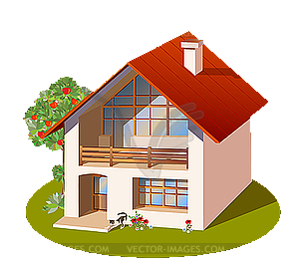
বাড়ীর কাজ
তোমার দেখা ১৫টি ফলজ উদ্ভিদ এবং ১৫টি প্রাণীর নাম লিখে নিয়ে আসবে।

Slide 19


